Slide 1
Разработка приложения по оказанию логистических услуг в среде IntelliJ IDEA
Исполнитель
студент группы ПМ-41
Громов Никита Сергеевич
Научный руководитель
доцент кафедры математических
проблем управления и информатики
к.ф.-м.н., доцент
Осипенко Наталья Борисовна
Рецензент
доцент кафедры вычислительной
математики и программирования,
к.ф.-м.н., доцент
Карасева Галина Леонидовна

Slide 2
Актуальность
Управление компанией опирается на разделение труда и ответственности, при этом в большой организации происходит значительный оборот информации.
С развитием технологий появилась возможность оцифровать всю информацию и хранить ее в виде электронных документов Word или Excel, которые имеют преимущества по сравнению с бумажными аналогами (их не так просто потерять и можно оперативно вносить изменения).
Следующим шагом развития стало возникновение интернета, появилась возможность автоматизировать обмен информацией между участниками процессов в компании.

Slide 3
Поставленные задачи и цели
Цель:
разработать приложение по оказанию логистических услуг
Задачи:
выбор и изучение инструментов решения поставленной задачи;
разработка структуры программы и ее архитектуры;
разработка частей приложения, а также реализация их взаимодействия;
3

Slide 4
Основные используемые технологии
Языки:
Java
База данных:
MySQL
Среда разработки:
Intellij IDEA
Среда проектирования БД:
MySQL Workbench
Фреймворки:
Hibernate
Библиотеки:
SWING
JExcelAPI
Log4j
JDBC
Aspose.Words
4

Slide 5
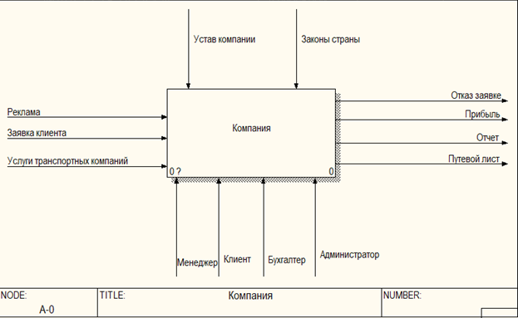
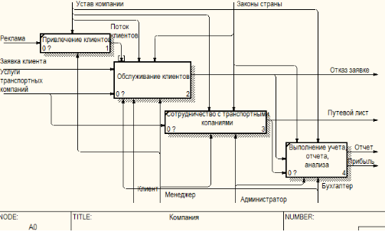
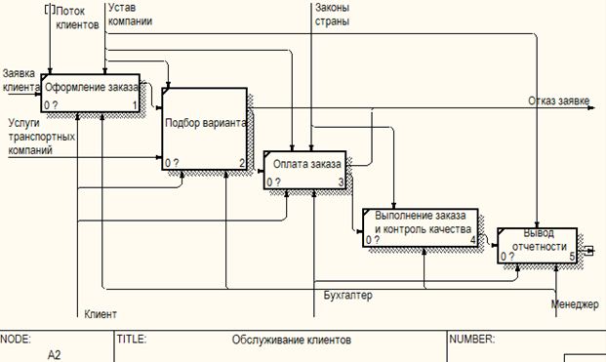
Проектирование
5

Slide 6
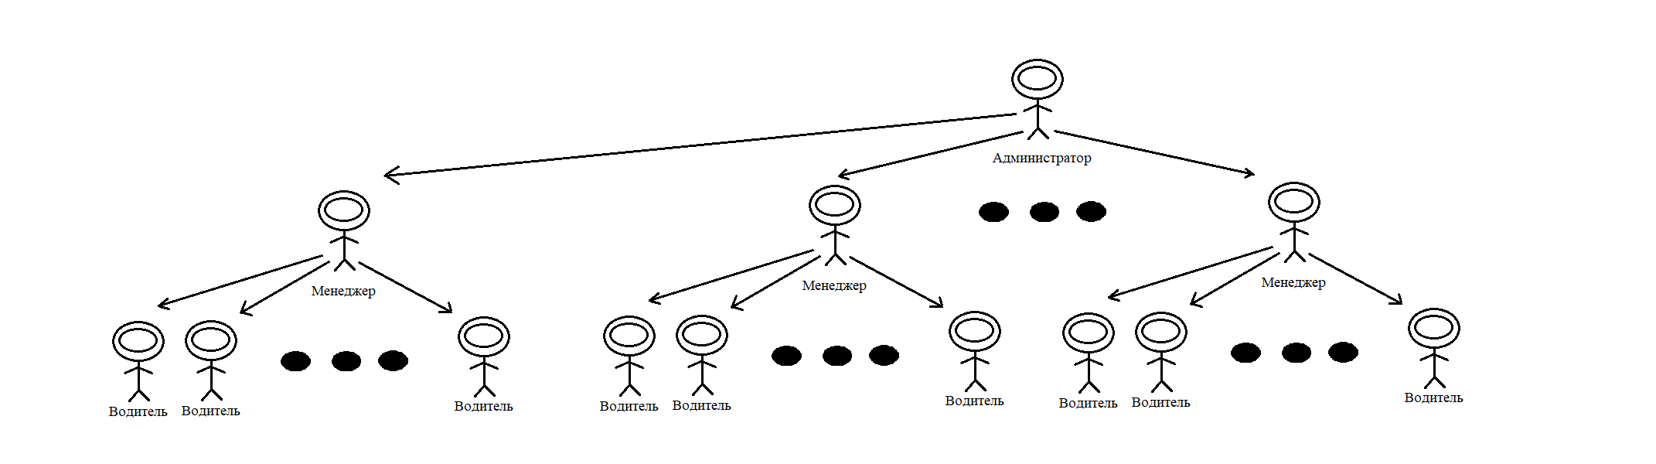
Иерархия управления в компании и функционал приложения
Менеджер:
обработка заявок
управление водителями
управление заказами
отчетность
составление договора
оценка работы менеджера
Администратор:
обработка заявок
управление менеджерами
добавление персонала
отчетность
обработка исключительных ситуаций
Клиент:
оформление заявки на услугу
просмотр истории и статусов заявок
обратная связь
Водитель:
двусторонняя система уведомлений о состоянии заказов
оценка работы водителя
6

Slide 7
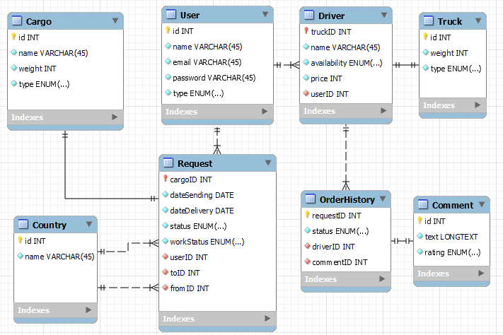
Схема БД
7

Slide 8
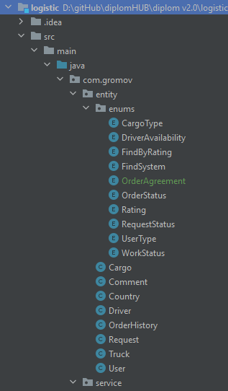
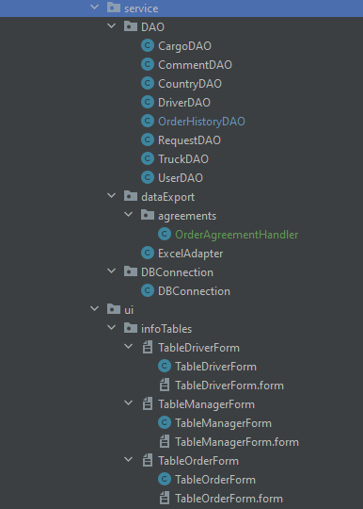
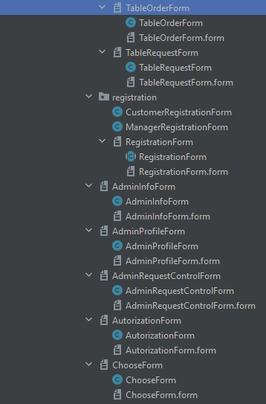
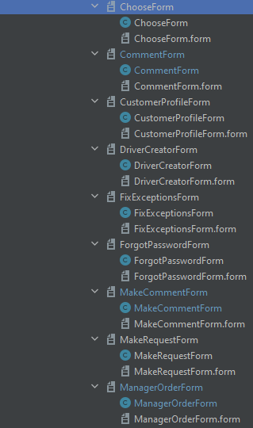
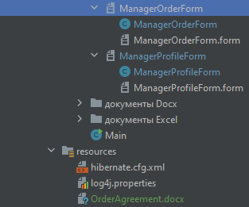
Структура проекта
8

Slide 9
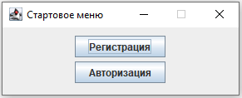
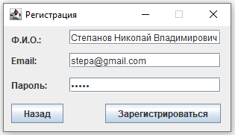
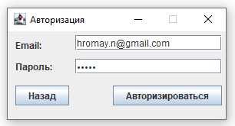
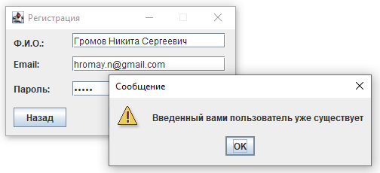
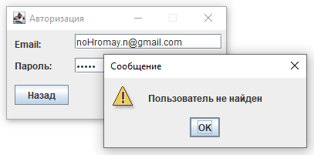
Апробация: Вход
9

Slide 10
Менеджер
Администратор
Клиент

Slide 11
Менеджер

Slide 12
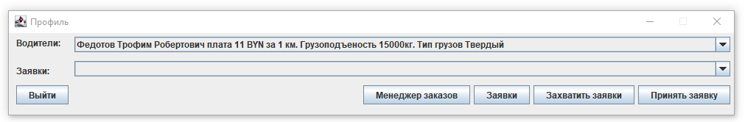
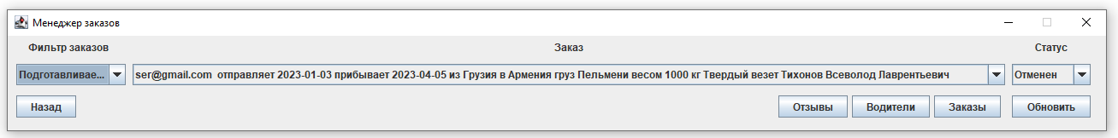
Апробация: Менеджер
12

Slide 13
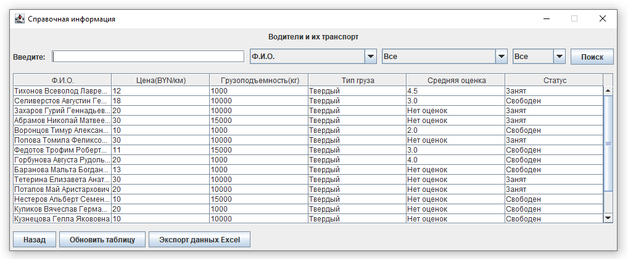
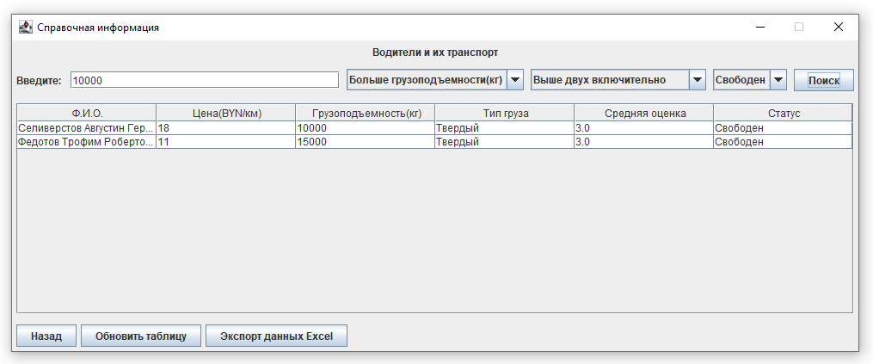
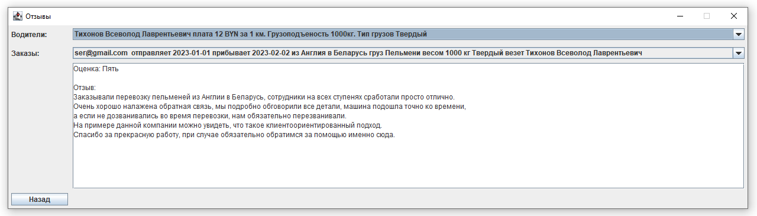
Апробация: Отчеты менеджера
13

Slide 14
Администратор

Slide 15
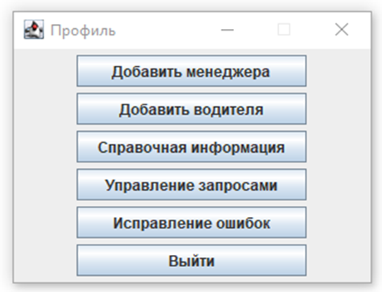
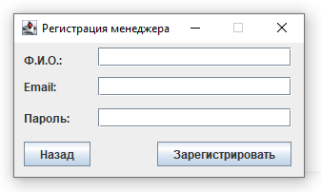
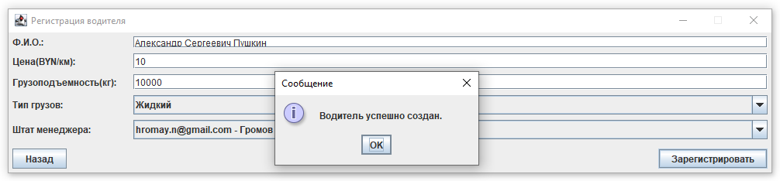
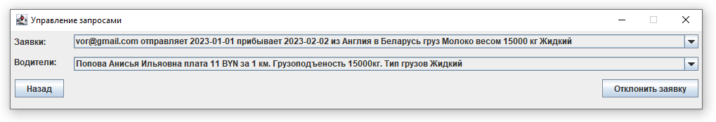
Апробация: Администратор
15

Slide 16
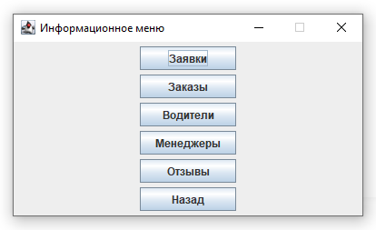
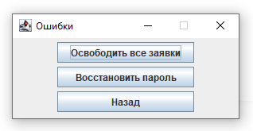
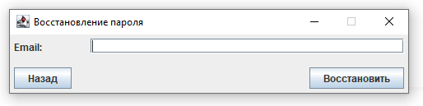
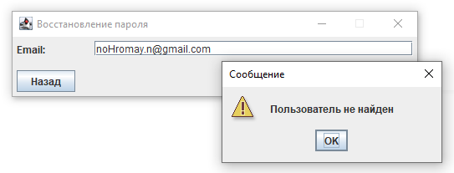
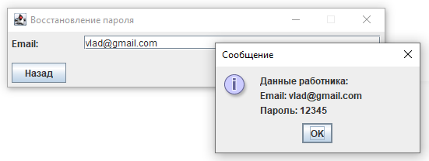
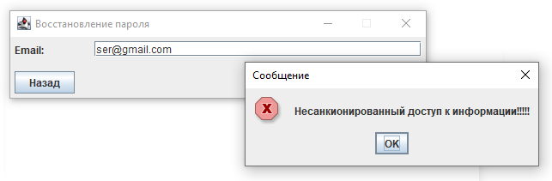
Апробация: Администратор
16

Slide 17
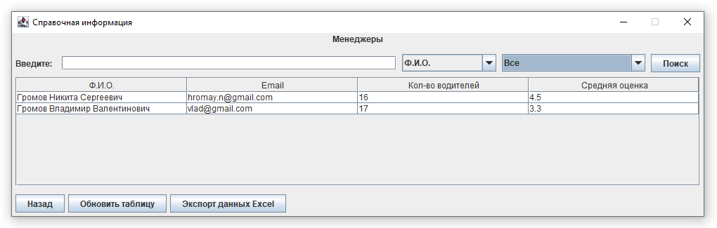
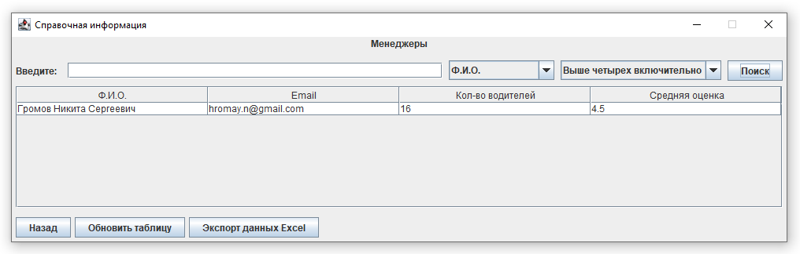
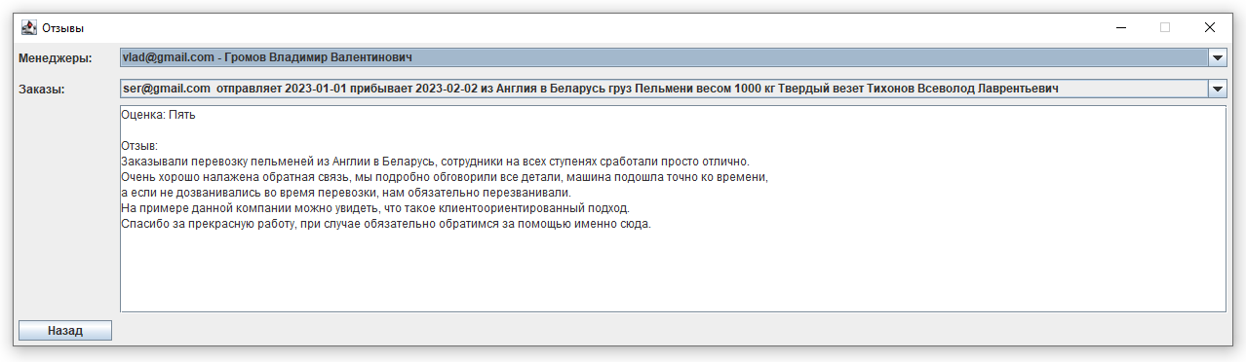
Апробация: Отчеты администратора
17

Slide 18
Клиент

Slide 19
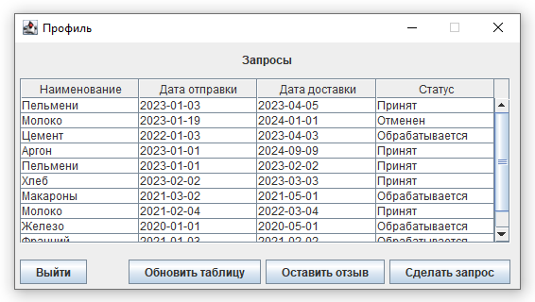
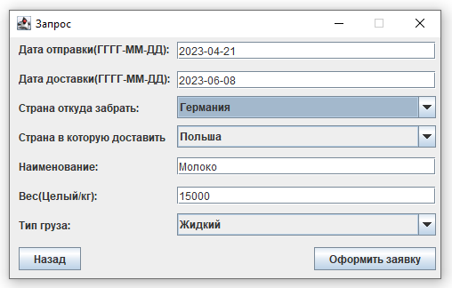
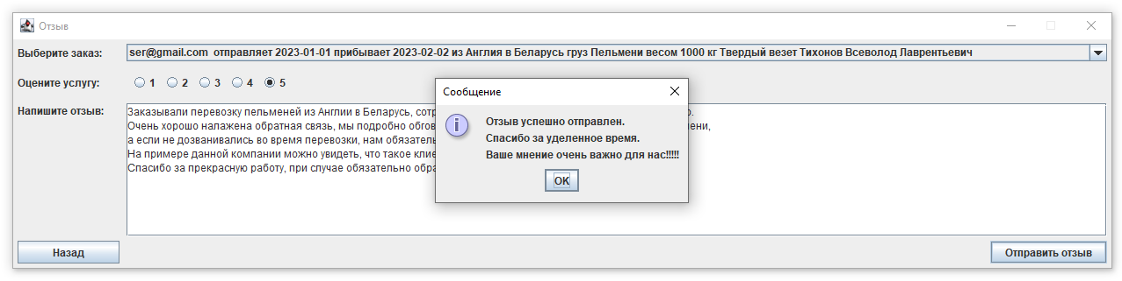
Апробация: Клиента
19

Slide 20
Результаты дипломной работы
Изучены:
языки программирования Java фреймворк Hibernate
библиотеки SWING, JExcelAPI, Log4j, JDBC, Aspose.Words
Спроектировано и разработано приложение
Разработаны основные модули:
регистрация и авторизация пользователя;
просмотр, создание запросов и заявок;
просмотр динамической информации о компании в том числе по фильтрам, а также вывод ее с предварительной обработкой в качестве отчетов Excel;
отправка отзывов и формирование рейтинга водителей и менеджеров на их основе;
расчет загрузки транспорта,
формирование договоров в формате Docx
20

Slide 21
Публикации
Громов, Н.С. Автоматизация внутренних процессов в логи-стических компаниях / Н.С. Громов, Н.Б. Осипенко / Новые математические методы и компьютерные технологии в проектировании, производстве и научных исследованиях: материалы XXVI Республиканской научной конференции студентов и аспирантов, Гомель, 21– 23 марта 2023 г. – В печати.
Громов, Н.С. Разработка приложения для логистической компании на языке JAVA / Н.С. Громов //"Творчество Молодых - 2023": сб. науч. работ студентов и аспирантов УО "ГГУ им. Ф. Скорины"/М-во образования РБ, Гомельский гос. ун-т ГГУ им. Ф. Скорины. - Гомель: ГГУ им. Ф. Скорины, 2023. Ч.1. – В печати.
21

Slide 22
Спасибо за внимание

